Slide 1

БИОЛОГИЯ
11 КЛАСС
ТЕМА
Лабораторная работа №3.
Сравнительная характеристика природных экосистем и агросистем своей местности

Slide 2
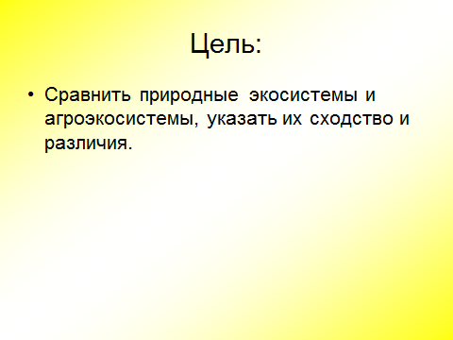
ПЛАН УРОКА

Slide 3
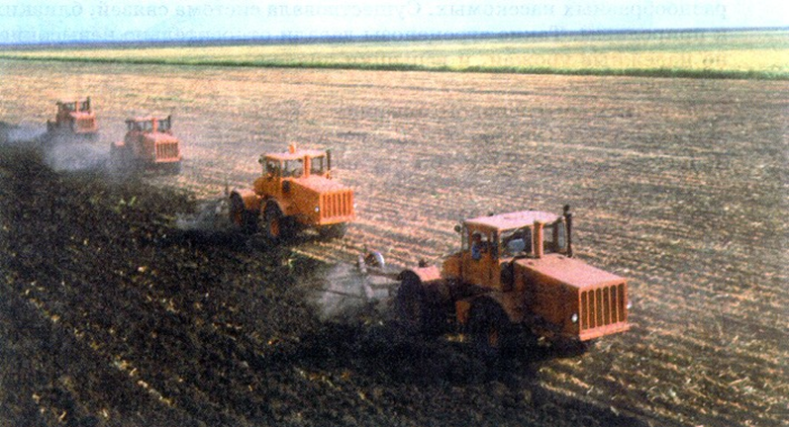
Повторение материала
Сходство природных экосистем и агроценозов;
Различия между природными экосистемами и агроценозами.

Slide 4
Задания для работы
Выберите природную экосистему (экосистема пустыни) и агроценоз (хлопковое поле) для исследования.
Проведите сравнение по следующим параметрам:
А) наличие трех групп организмов – продуцентов, консументов и редуцентов;
Б) разнообразие видов;
В) составьте несколько пищевых цепей для природной экосистемы и для агроценоза;
Г) источник используемой энергии;
Д) характер круговорота веществ;
Е) степень устойчивости экосистемы.
3. Результаты оформите в виде сравнительной таблицы

Slide 5
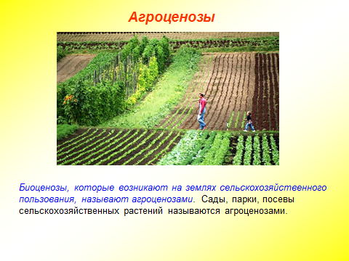
Агроценозы
.

Slide 6
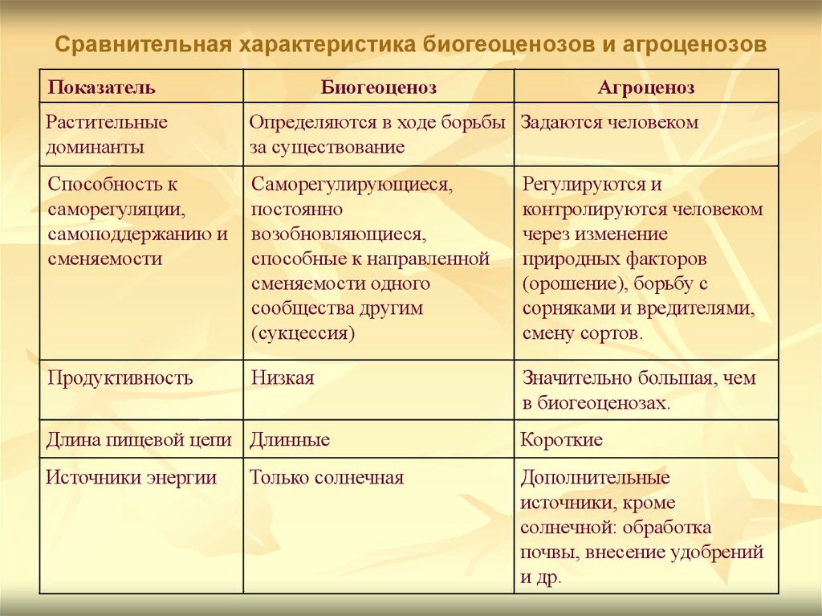
Особенности агроэкосистем

Slide 7
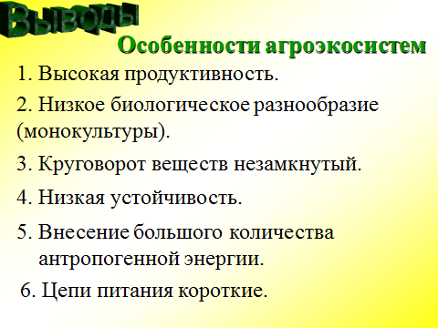
Особенности агроэкосистем

Slide 8
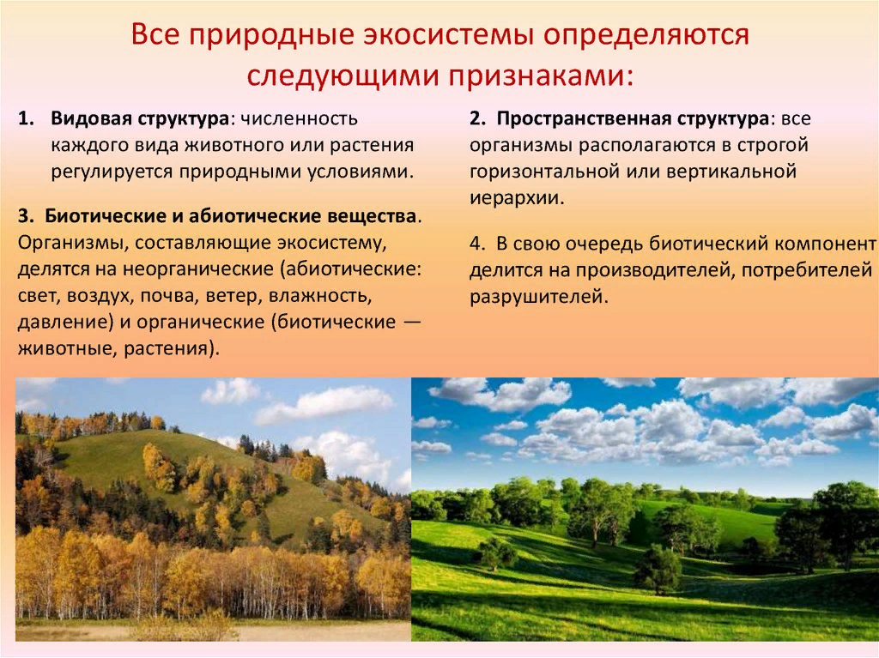
Особенности экосистемы

Slide 9
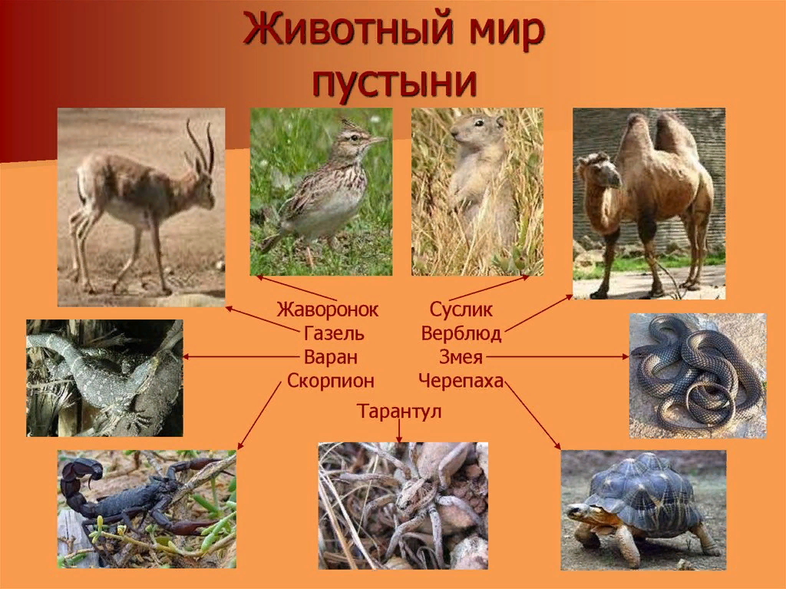
Пустыня

Slide 10
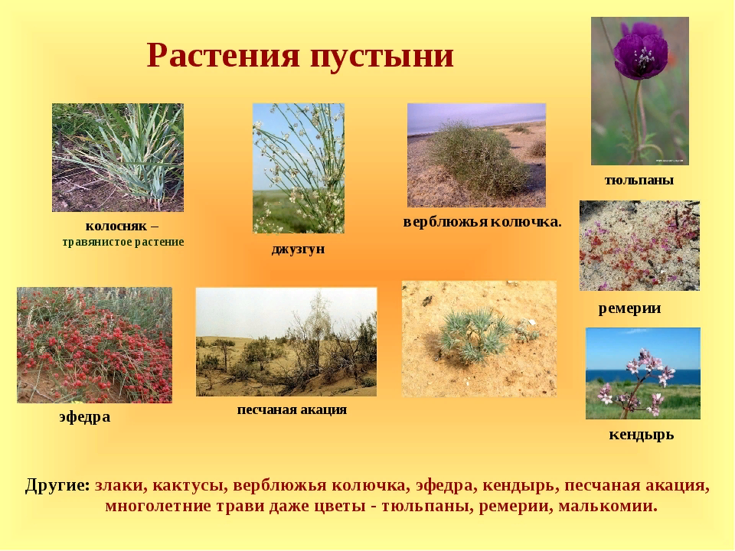
Пустыня

Slide 11
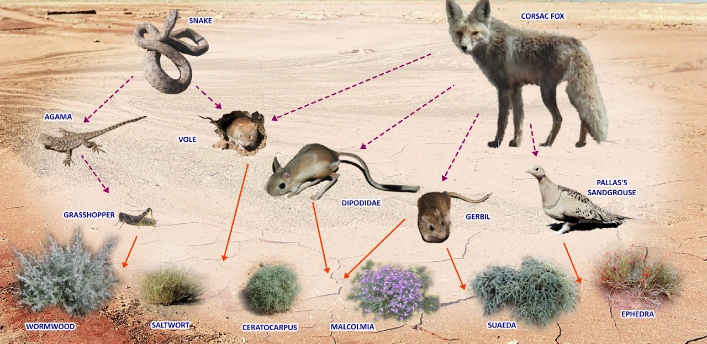
Пищевая цепь пустыни

Slide 12
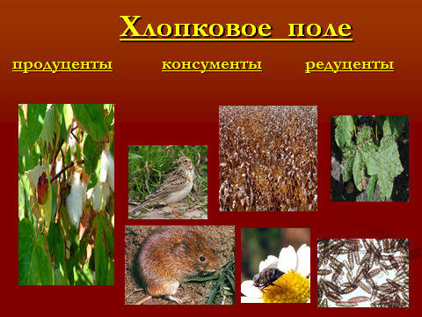
Хлопковое поле

Slide 13
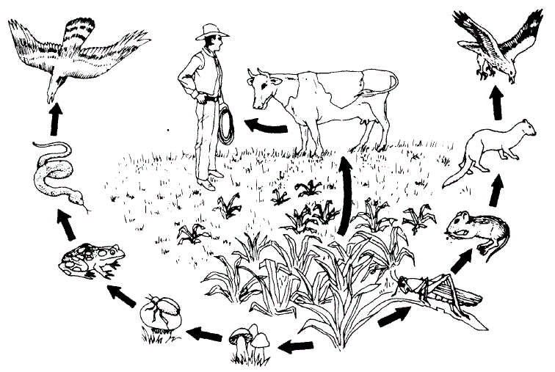
Хлопковое поле

Slide 14
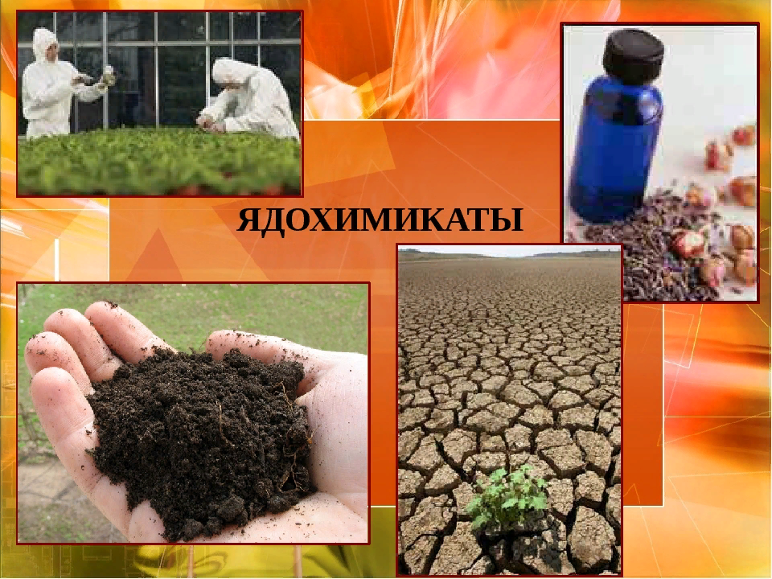
Хлопковое поле

Slide 15
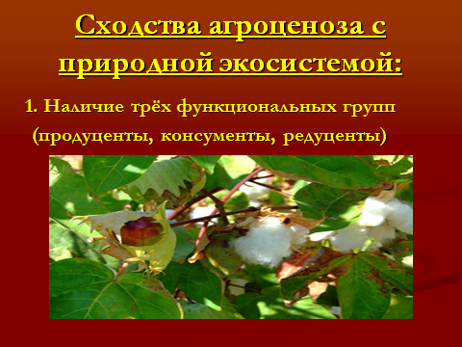
АНТРОПОГЕННЫЕ ФАКТОРЫ

Slide 16
Природная экосистема
виды | Компоненты пищевой цепи
 | продуценты | консументы | редуценты

Slide 17
Искусственная экосистема
виды | Компоненты пищевой цепи
 | продуценты | консументы | редуценты

Slide 18
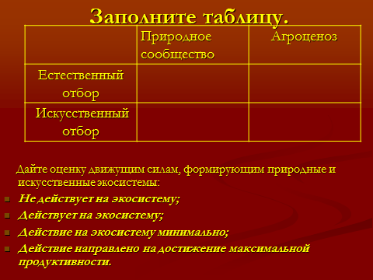
Заполните таблицу

Slide 19
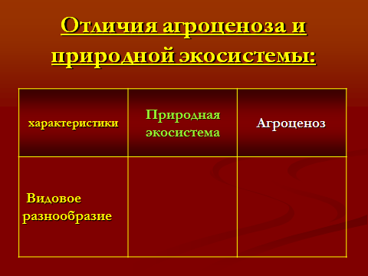

Slide 20
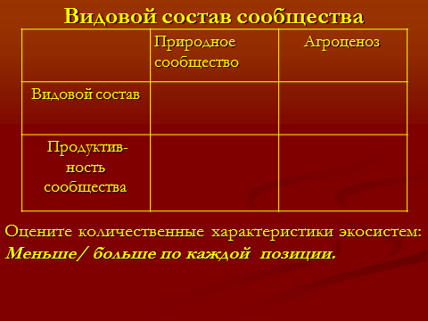
Видовой состав сообщества

Slide 21
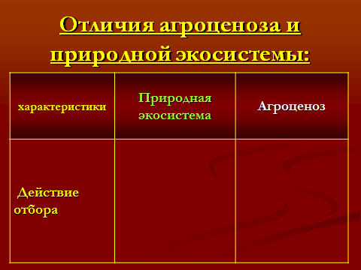

Slide 22
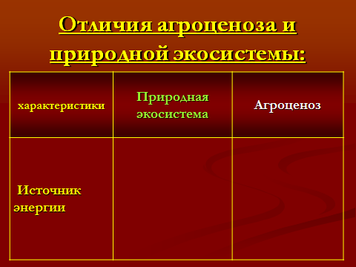

Slide 23
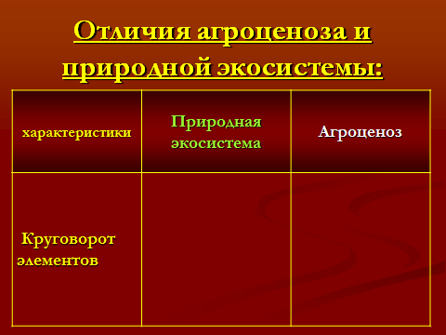

Slide 24
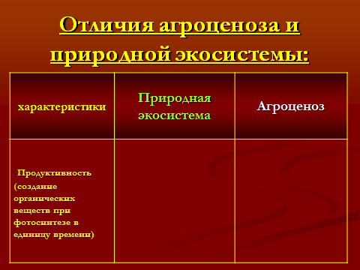

Slide 25
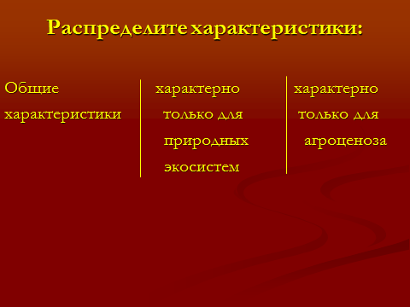

Slide 26
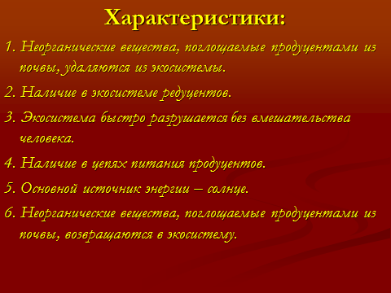

Slide 27
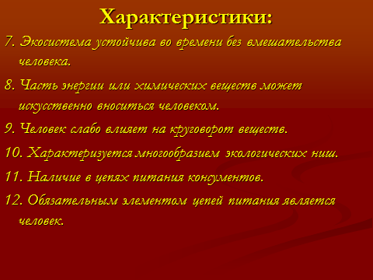

Slide 28
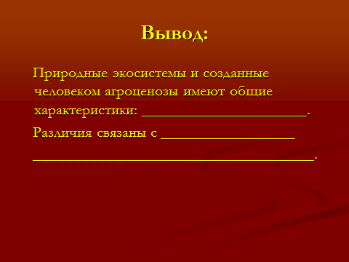

Slide 29
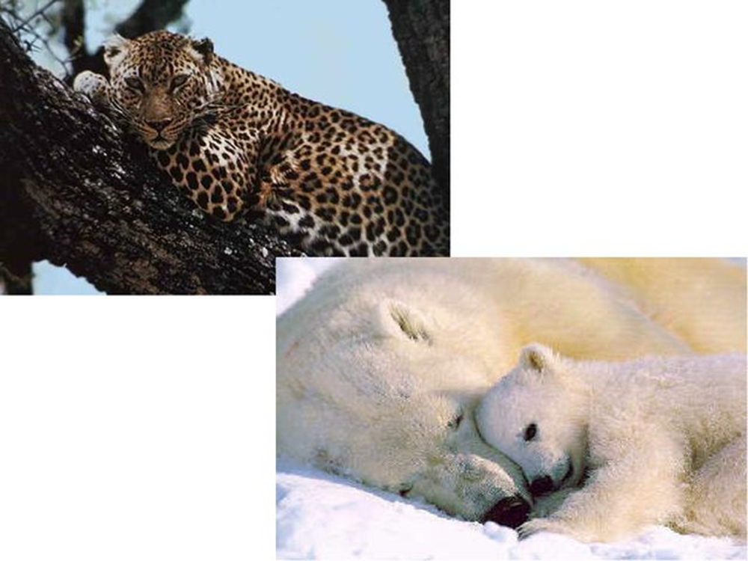
Закрепление знаний
Прочитать параграф № 19--21 выполнить задание на странице 129

Slide 30
